Slide 1

Week III : CSS Drill
Pendalaman CSS 2
Edo Novanto
Fullstacks Engineer & AXAR Mentor

Slide 2

`v
`v
Day 8 : Pendalaman CSS 2
Our Topics!
Review Pendalaman CSS
Text VS Font Styling
Font Styling (Font Family, Font Size, Font Weight, Font Style)
Shorthand Font Styling
Text Styling (Line Height, Text Indent, Text Alignment, Text Decoration, Text Transform, Text Shadow)

Slide 3
#REVIEW
CSS CONCEPTION
Inheritance
Group Selectors
Rule Order
(Pewarisan Sifat)
(Pengelompokan Selectors)
(Urutan Rule)

Slide 4
#REVIEW
Selectors
Ada banyak jenis selector untuk menargetkan aturan ke elemen tertentu dalam dokumen HTML.
Type
Class
Id
Universal
h1, h2, p, img
.classA , .classB
#idA, #idB
*

Slide 5
#REVIEW
Combinators
Ada tiga jenis kombinator yang akan kita pelajari yaitu:
Adjecent Sibling
Child
Descendant

Slide 6
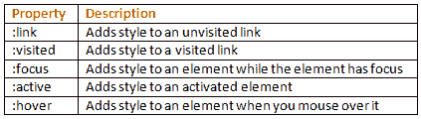
#REVIEW
Pseduo Selector
Selector ini menargetkan elemen pada bagian yang “tidak terlihat” seperti sifat pada elemen. Salah satu contoh yang paling sering kita terapkan adalah :hover, Pseudo Selector tersebut kita gunakan untuk menetapkan rule ketika cursor diarahkan ke target elemen.

Slide 7
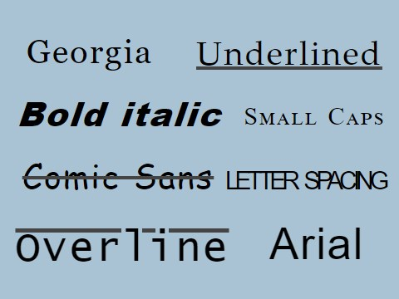
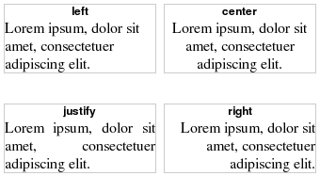
Text VS Font Styling
Untuk menetapkan styling pada tampilan teks (tipe font, ukuran, ketebalan, dan lainnya) itu sendiri, gunakanlah properti font
Untuk mendukung hal lainnya dalam menampilkan teks seperti, menetapkan text alignment, dekorasi, spacing gunakanlah properti text

Slide 8
Font Styling
Dalam CSS, font ditentukan dengan menggunakan beberapa paket properti font. Berikut ini merupakan properti font yang akan kita pelajari antara lain:
Nama Properti | Fungsi
font-family | Menetapkan jenis font yang akan diterapkan pada target.
font-size | Menentukan ukuran pada teks
font-weight | Menentukan ketebalan pada teks.
font-variant | Menentukan teks untuk menggunakan gaya small caps (huruf kapital kecil).
font | Shorthand dari properti font yang ada.

Slide 9
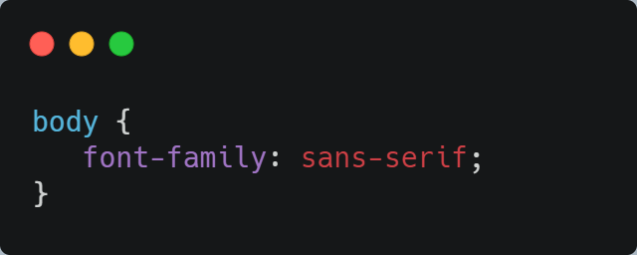
Font Family (font-family)
Properti font-family merupakan properti yang digunakan untuk menentukan dan merubah jenis font yang digunakan pada teks.

Slide 10
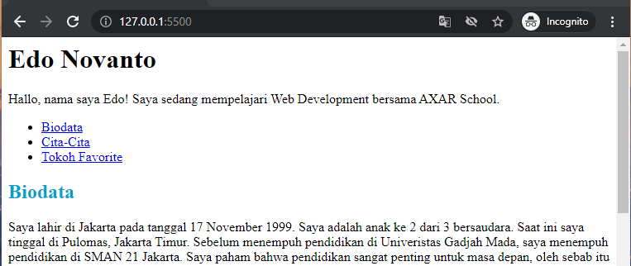
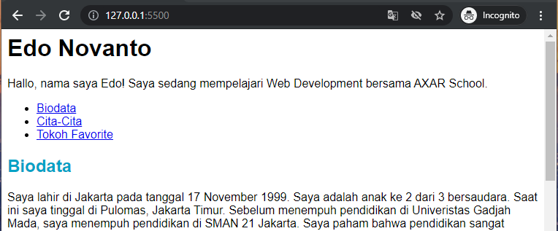
Font Family (font-family)
Penerapan rule css ini merubah tampilan font yang kita miliki pada website kita
Sebelum
Sesudah menetapkan font sans serif

Slide 11
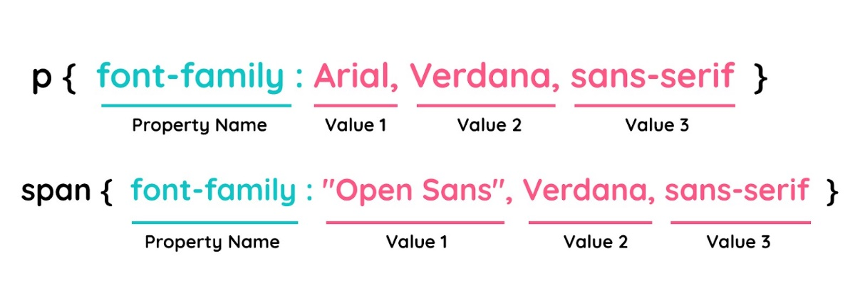
Font Stack (font-family)
Nilai dari properti ini dapat lebih dari satu (dikenal sebagai font stack). Tujuannya adalah sebagai fallback jika terjadi kegagalan dalam menggunakan font yang kita gunakan

Slide 12
Aturan Penulisan Font Stack
Untuk menuliskan lebih dari satu nilai font, berikut aturan yang harus kita perhatikan:
1.
2.
3.
Seluruh nilai font yang bukan merupakan generic font families, yang mana harus dituliskan secara kapital. Contohnya “Arial” bukan dituliskan “arial”.
Gunakan tanda koma (,) untuk memisahkan antara nilai font yang digunakan.
Selalu tanda kutip (“) untuk membungkus nilai font yang memiliki spasi pada namanya (Contohnya “Open Sans”).

Slide 13
Generic Font
Nilai Generic Font dipastikan didukung oleh seluruh browser saat ini. Berikut nilai-nilai generic font families yang dapat kita gunakan untuk fallback mechanism:
serif : jenis font yang memiliki runcing pada garis akhir karakternya. Times New Roman merupakan salah satu jenis serif font.
sans-serif : jenis font yang tidak meruncing pada garis akhir karakternya. Contohnya “Open Sans”, “Fira Sans” dan lainnya.
monospace : jenis font yang memiliki nilai lebar tiap karakternya sama. Consolas merupakan salah satu jenisnya.
cursive: jenis font yang tampak seperti handwriting atau hasil tulisan tangan.
fantasy : jenis font yang merepresentasikan karakteristik yang menyenangkan.
system-ui : jika menerapkan nilai ini maka font yang diterapkan akan sama seperti font yang digunakan pada sistem operasi kita.
math : jenis font yang digunakan untuk penulisan rumus-rumus matematika.
emoji : jenis font yang digunakan untuk menampilkan emoji.
fangsong : jenis font yang menampilkan gaya penulisan Chinese.

Slide 14
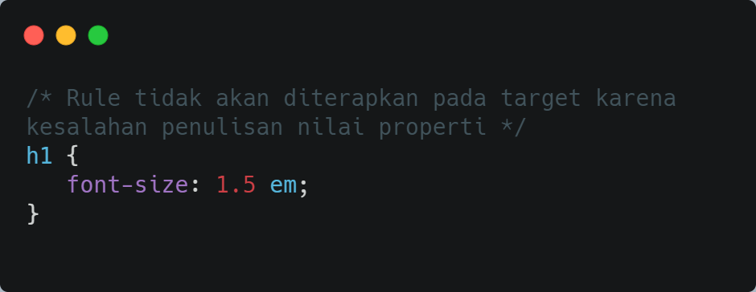
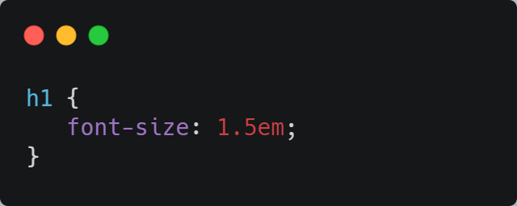
Font Size (font-size)
Properti font-size merupakan property CSS yang digunakan untuk menentukan ukuran font yang digunakan pada teks.
✔
Pastikan bahwa saat menuliskan nilai dan satuannya, tidak ada jarak (spasi).

Slide 15
Satuan Font-Size (Relative)
Satuan dalam menetapkan ukuran font terdapat dua jenis. Yang pertama relative, yakni satuan yang nilainya tergantung pada sesuatu hal :
Relative Unit
Satuan | Relative kepada | Fungsi
em | Font size | Satuan relatif terhadap ukuran font yang sedang digunakan pada elemen (contohnya, 2em berarti 2 kali lebih besar dari ukuran font seharusnya).
rem | Font size | Mirip seperti em, tetapi rem merupakan satuan relatif terhadap ukuran font dari root element.
vw | Viewport width | Satuan relatif terhadap 1% lebar viewport. Contoh 1vw = 1% dari lebar viewport. Satuan ini tidak didukung pada browser IE8 ke bawah.
vh | Viewport height | Satuan relatif terhadap 1% tinggi viewport. Contoh 1vh = 1% dari tinggi viewport. Satuan ini tidak didukung pada browser IE8 ke bawah.

Slide 16
Satuan Font-Size (Absolute)
Dan yang kedua adalah absolute, yakni satuan yang nilainya telah ditentukan atau digunakan dalam dunia nyata
Absolute Unit
Satuan | Fungsi
px | Menetapkan nilai font berdasarkan ukuran pixel
pt | Menetapkan nilai font berdasarkan points (1/72 inch di CSS2.1)
pc | Menetapkan nilai font berdasarkan picas (1 pica = 12 point)
mm | Menetapkan nilai font berdasarkan millimeters
cm | Menetapkan nilai font berdasarkan centimeters
in | Menetapkan nilai font berdasarkan inches

Slide 17
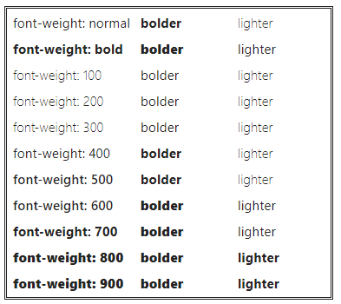
Font Weight (font-weight)
font-weight digunakan untuk mengatur ketebalan dari font yang ditampilkan. Nilai dari properti ini dapat ditentukan dengan menggunakan numeric values (100 sampai 900) atau dengan menggunakan descriptive terms (normal, bold, bolder, dan lighter)

Slide 18
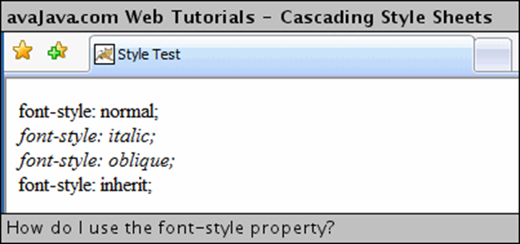
Font Style (font-style)
Properti ini digunakan untuk menentukan postur dari teks yang ditampilkan, apakah bentuknya vertikal (normal) atau miring (italic dan oblique). Italic dan oblique keduanya menampilkan teks yang miring. Perbedaanya adalah italic menerapkan tipe miring (italic font version) dari suatu font sedangkan oblique adalah font normal yang hanya dibuat miring.

Slide 19

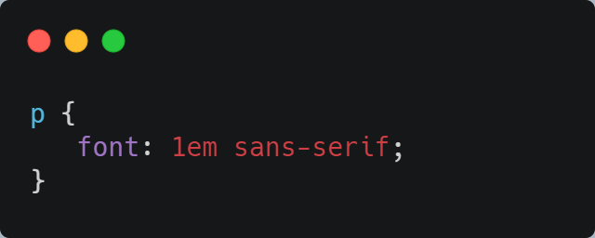
Shorthand Font Styling
CSS memberikan suatu “jalan pintas” untuk menuliskan properti-properti yang telah kita bahas sebeumnya ke dalam satu properti yaitu font. Dengan menggunakan properti font kita dapat menuliskan beberapa properti hanya dalam satu properti pada satu rule.
Pada properti ini urutan nilai merupakan hal yang penting, sehingga jangan sampai salah urutan dalam menuliskannya. Walaupun begitu kita tidak perlu menuliskan seluruh nilai properti yang ada.

Slide 20
Text Styling.
Pembahasan sebelumnya kita terfokus pada formating bentuk karakter yang ditampilkan dengan menggunakan beberapa properti font yang ada. Sekarang kita akan mempelajari bagaimana seorang developer bisa memberikan formatting pada keseluruhan teks yang ada pada baris paragraf, seperti menetapkan inden, jarak antar baris, kata dan huruf, dan sebagainya. Maka dari itu, mari kita bahas satu persatu.

Slide 21
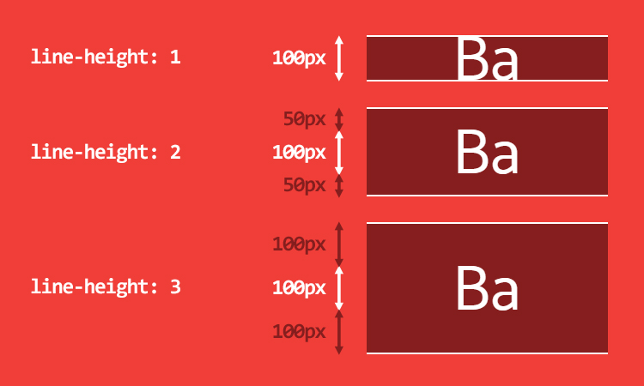
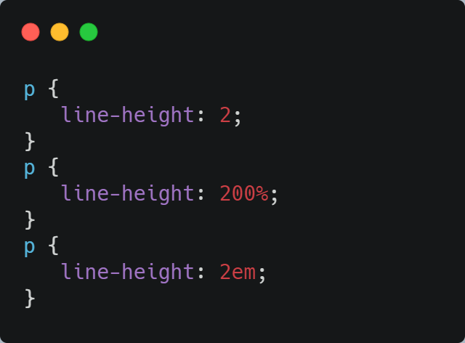
Line Height
Properti line-height digunakan untuk mengatur jarak minimal dari garis dasar dalam menampilkannya teks pada halaman.

Slide 22

Text Indent
Menentukan nilai properti jarak/lekuk di awal paragraf melalui perhitungan panjang dalam px, em, dan in atau bisa menggunakan nilai persentase (%)

Slide 23
Text Alignment
Kita bisa mengatur text alignment pada website seperti kita melakukannya pada aplikasi Microsoft Word dengan menggunakan properti text-align.
Nilai Properti | Fungsi
text-align: left | Membuat perataan teks pada ujung kiri
text-align: right | Membuat perataan teks pada ujung kanan
text-align: center | Membuat perataan teks secara menengah
text-align: justify | Membuat perataan teks yang setara pada ujung kiri dan kanannya

Slide 24
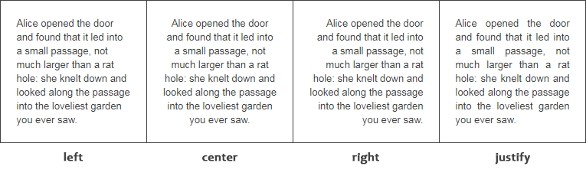
Penerapan Text Alignment

Slide 25
Text Decoration
Properti ini paling populer digunakan ketika kita ingin membuat garis bawah atau underline pada teks. Tapi tak hanya itu, ada beberapa nilai lain yang dapat kita gunakan untuk properti ini. Detailnya sebagai berikut:
Nilai Properti | Fungsi
text-decoration: underline | Memberikan garis bawah (underline) pada teks
text-decoration: overline | Memberikan garis atas (overline) pada teks
text-decoration: line-through | Memberikan efek tulisan dicoret (strikethrough)
text-decoration: none | Menghilangkan dekorasi teks yang ada pada elemen

Slide 26
Text Transform
Fitur ini sangat membantu di kala kita ingin mengubah kapitalisasi tanpa harus menuliskan kembali teksnya. Pada CSS juga terdapat fitur serupa, yaitu dengan menggunakan properti text-transform.
Nilai Properti | Fungsi
text-transform: none | Teks yang ditampilkan sama seperti yang dituliskan
text-transform: capitalize | Membuat huruf pertama besar pada tiap katanya
text-transform: lowercase | Membuat seluruh teks menggunakan huruf kecil
Text-transform: uppercase | Membuat seluruh teks menggunakan huruf besar

Slide 27
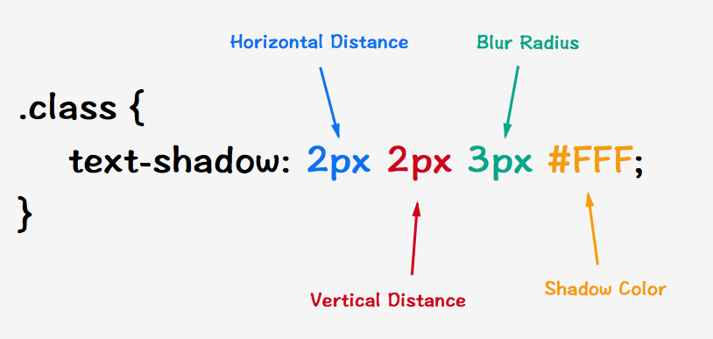
Text Shadow
Untuk membuat bayangan pada teks (atau biasa disebut drop shadow) kita dapat gunakan properti text-shadow. Dibutuhkan tiga buah nilai dan satu buah nilai warna sehingga membutuhkan empat nilai dalam satu properti untuk menentukan bayangannya:
Nilai pertama : menunjukkan seberapa jauh ke kiri atau kanan (horizontal) bayangan harus ditampakkan.
Nilai kedua : menunjukkan jarak ke atas atau ke bawah (vertical) bayangan harus ditampakkan.
Nilai Ketiga (opsional) : menentukan tingkat keburaman yang harus diterapkan pada bayangan.
Nilai Keempat : menentukan warna yang digunakan pada bayangan.

Slide 28

#DemoTime!
DEMO DEMO DEMO DEMO DEMO
DEMO DEMO DEMO DEMO DEMO
Mari kita menerapkan ukuran, ketebalan, alignment teks pada berkas CSS kita!

Slide 29


Thank You
Apakah ada pertanyaan?
https://www.axarschool.com/
@axarschool
Edo Novanto
Fullstacks Engineer & AXAR Mentor

